Slide 1
MAAS Legal Massing Logic
LLM 건축언어 -> MassDSL -> 법규/주차 검증 -> PNG/JSON 증거
LLM
언어 제안
Grammar
컴파일
Legal
Hard Gate
Evidence
PNG/JSON
핵심: 법규는 LLM이 판단하지 않고, deterministic solver가 검증/clip/reject한다.

Slide 2
1. 전체 파이프라인
텍스트 프롬프트가 아니라, 각 단계가 증거를 남기는 연구용 생성 루프
Site
Constraints
LLM
Language
MassDSL
Compiler
Legal/Parking
Solver
Verifier
Gates
PNG/JSON
Evidence
실패하면 prompt tweak가 아니라 verifier failure를 읽고 language pair / geometry rule / repair strategy를 수정한다.

Slide 3
2. 다양성의 정의
family count가 아니라 primary + secondary + physical layer evidence
Primary
Language
Secondary
Language
Composition
Rule
courtyard
split bridge
overlap slabs
roof cap
court liner
diagonal connector
split_bridge
+
terrace_ribbon
source volume role로 증명

Slide 4
3. Geometry Primitive 확장
기존 박스 decomposition에서 polygonal / curvilinear / freeform source primitive로 확장
Rectilinear
Polygonal
Curvilinear / Freeform
새 source roles: polygonal_diagonal_lower_wedge, polygonal_overlap_slab_high, curvilinear_bend_long_ribbon, freeform_branch_hinge_canopy
중요: 이 primitive들도 최종적으로 legal envelope와 parking mass-stage gate를 통과해야 한다.

Slide 5
4. 법규는 Hard Gate
LLM이 법규를 통과했다고 말해도 의미 없음. solver evidence가 필요함.
LLM Mass
Legal
Projection
Parking
Precheck
Pass or
Reject
repair_delta = 원래 제안 면적 대비 legal repair 후 보존율
minor >= 0.85
moderate >= 0.65
severe < 0.65

Slide 6
5. 정갈함 검증
다양한 조각이 아니라, 읽히는 주종관계와 축을 통과해야 함
Dominant
Axis
Main Mass
Ratio
Aligned
Roles
Fragment
Penalty
orderliness_score = 주축 + 큰 매스 비율 + 정렬 비율 + 위계 - 작은 조각/불명확 혼합
최종 선택은 법규를 먼저 통과한 후보 중에서 diversity와 orderliness를 같이 본다.
legal gate
diversity gate
order gate
PNG review

Slide 7
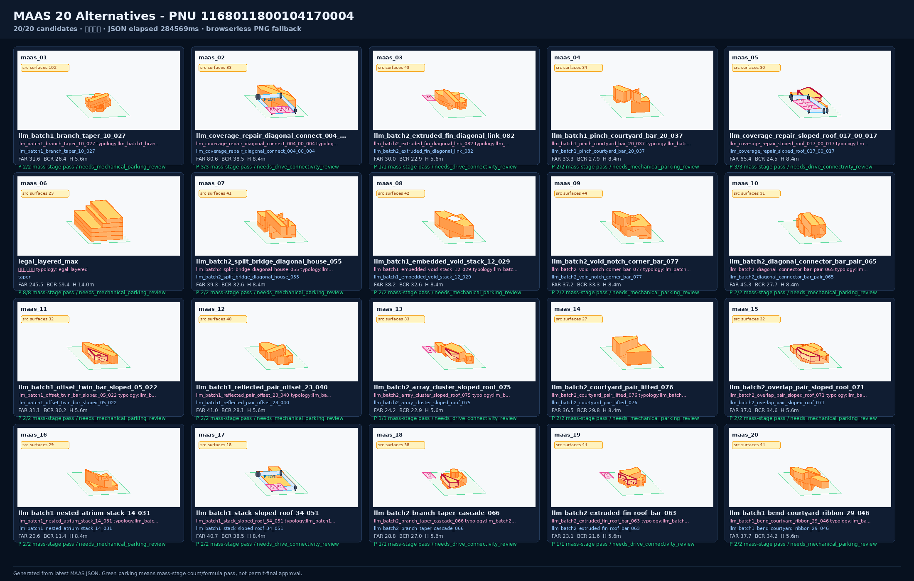
6. 현재 검증 결과
발표용 핵심 숫자: 다양성은 label이 아니라 evidence로 검증
legalPass
20/20
sourceGeometryUsed
20/20
parkingMassStage
20/20
primarySecondary
19
sourcePrimitive
6
repairDelta
20
남은 한계: permit-final parking은 별도 검증 필요. 현재는 count/mass-stage precheck.

